Slide 1
回馈社会，全面开源“Kingst51”所有资料。
“Kingst51”开发板以0利润成本价销售（公开完整成本清单）
配套书籍：手把手教你学51单片机
--C语言版（第3版）
8-4：按键的扫描和抖动
关注各大直播平台：金沙滩电子课堂，直播授课答疑
青岛金思特电子有限公司
（金沙滩工作室）
作者：宋雪松

Slide 2


按键的检测方式
过程监测 VS 状态扫描

Slide 3
按键状态扫描和动作判断
将每次的扫描按键保存来，当一次按键状态扫描进来后，与前一次的状态作比较，如果发现两次按键状态不一致，就说明按键产生动作。
确定按下：上次弹起状态‘1’；当前按下状态‘0’。
确定弹起：上次按下状态‘0’；当前弹起状态‘1’。

Slide 4
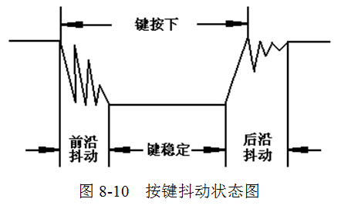
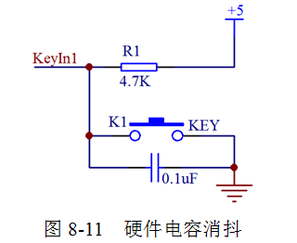
按键抖动和简易消抖

Slide 5
按键延时消抖步骤
1、定义一个变量暂存按键值；
2、当发现按键状态变化，延时10ms；
3、再次确认按键是否真实发生改变；
4、如果前次是0，即可判断按键弹起动作发生。

Slide 6
金沙滩工作室业务介绍
金沙滩工作室：单片机嵌入式教学
青岛金思特电子有限公司：逻辑分析仪、智能仪器
青岛方寸间智能科技有限公司：五子棋、围棋智能电子棋盘

